Slide 1
Επιστήμη Υλικών ΙΙ (Θ)
Ανοικτά Ακαδημαϊκά Μαθήματα στο ΤΕΙ Αθήνας
Ενότητα 4: Τριγωνικό Διάγραμμα Διαλυτότητας.
Το νερό ως διαλύτης.
Σταμάτης Μπογιατζής, επίκουρος καθηγητής
Τμήμα Συντήρησης Αρχαιοτήτων & Έργων Τέχνης
Το περιεχόμενο του μαθήματος διατίθεται με άδεια Creative Commons εκτός και αν αναφέρεται διαφορετικά | Το έργο υλοποιείται στο πλαίσιο του Επιχειρησιακού Προγράμματος «Εκπαίδευση και Δια Βίου Μάθηση» και συγχρηματοδοτείται από την Ευρωπαϊκή Ένωση (Ευρωπαϊκό Κοινωνικό Ταμείο) και από εθνικούς πόρους.

Slide 2
Κλασματικές παράμετροι διαλυτότητας (παράμετροι Teas)
Οι τρεις κλασματικές παράμετροι διαλυτότητας που σχηματίζονται με τον παραπάνω τρόπο είναι :
$$f_{d}=\frac{δ_{d}}{δ_{d}+δ_{p}+δ_{h}}$$
$$f_{p}=\frac{δ_{p}}{δ_{d}+δ_{p}+δ_{h}}$$
$$f_{d}+f_{p}+f_{h}=1$$
$$f_{h}=\frac{δ_{h}}{δ_{d}+δ_{p}+δ_{h}}$$
Στην πράξη χρησιμοποιούνται οι παράμετροι 100f_{d}, 100f_{p}, και 100f_{h} .

Slide 3
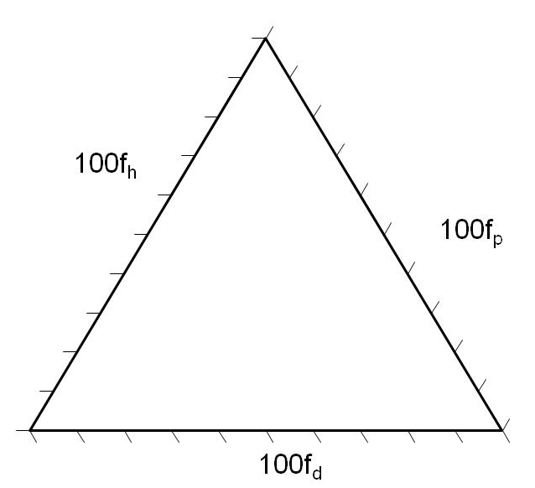
Το τριγωνικό διάγραμμα διαλυτότητας (ή διάγραμμα Teas)
Ξηρές Πολικές δυνάμεις,, p
Δυνάμεις δεσμών υδρογόνου, h
Δυνάμεις διασποράς, d

Slide 4
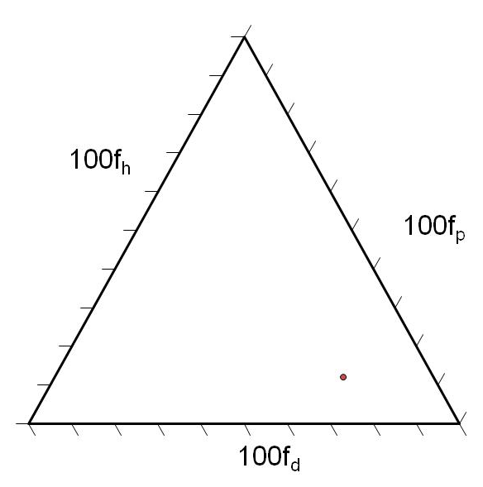
Η σημασία της θέσης στο τριγωνικό διάγραμμα
Χλωροφόρμιο
f_{d}=68, f_{p}=11, f_{h}=21
Εάν μια ρητίνη (βερνίκι) έχει τη θέση της στο τρίγωνο σε περιοχή που περιλαμβάνει τη θέση του χλωροφορμίου, τότε μπορεί να απομακρυνθεί με αυτό το διαλύτη.
21
11
67

Slide 5
Μίγματα διαλυτών
Συχνά προκύπτει η ανάγκη να χρησιμοποιηθεί μίγμα δυο ή περισσότερων διαλυτών για να επιτευχθεί αποτελεσματικότερη διαλυτοποίηση.
Ας υποθέσουμε ότι αναμιγνύουμε χλωροφόρμιο 30% v/v (f_{d}=68, f_{p}=11, f_{h}=21) και αιθανόλη 70% v/v (f_{d}=36, f_{p}=18, f_{h}=46).
Υπολογιστική μέθοδος
Ο «νέος» διαλύτης που θα προκύψει θα έχει :
100f_{d} = 0.3×68 + 0.7×36= 45.6
100f_{p} = 0.3×11 + 0.7×18= 15.9
100f_{h} = 0.3×21 + 0.7×46= 38.5

Slide 6
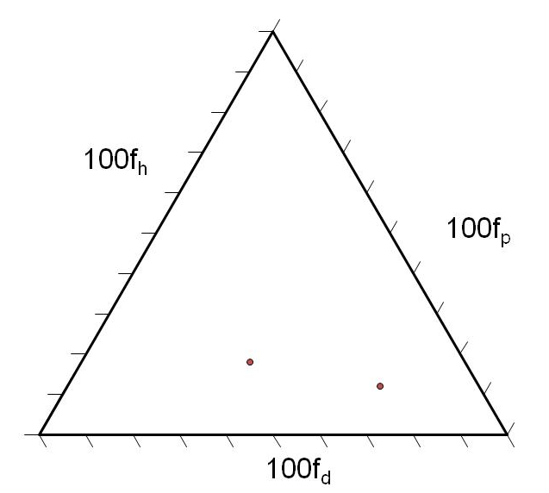
Η θέση του μίγματος διαλυτών στο τριγωνικό διάγραμμα 1/2
χλωροφόρμιο
(f_{d}=68, f_{p}=11, f_{h}=21)
αιθανόλη
(f_{d}=36, f_{p}=18, f_{h}=46)
Μίγμα 30:70
f_{d}=45.6, f_{p}=15.9, f_{h}=38.5
38.5
15.9
45.6

Slide 7
Η θέση του μίγματος διαλυτών στο τριγωνικό διάγραμμα 2/2
Γραφική μέθοδος
χλωροφόρμιο
(f_{d}=68, f_{p}=11, f_{h}=21)
αιθανόλη
(f_{d}=36, f_{p}=18, f_{h}=46)
Μίγμα 30:70
f_{d}=45.6, f_{p}=15.9, f_{h}=38.5
38.5
αιθανόλη
30%
χλωροφόρμιο
15.9
70%
45.6

Slide 8
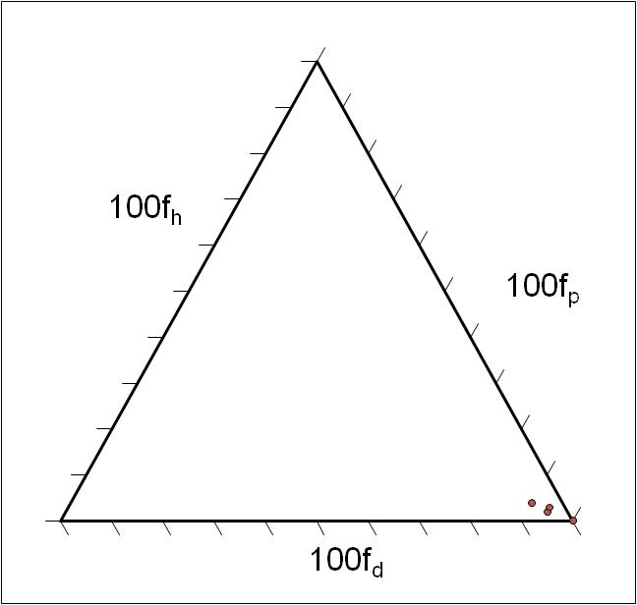
Κατηγορίες διαλυτών: αλειφατικοί και αλεικυκλικοί υδρογονάνθρακες
κυκλοεξάνιο
White spirit
n-Pentane | 0 | 100 | 0
n- Hexane | 0 | 100 | 0
n-Heptane | 0 | 100 | 0
n-Dodecane | 0 | 100 | 0
Cyclohexane | 2 | 94 | 4
Mineral Spirits | 4 | 90 | 4
πεντάνιο, εξάνιο

Slide 9
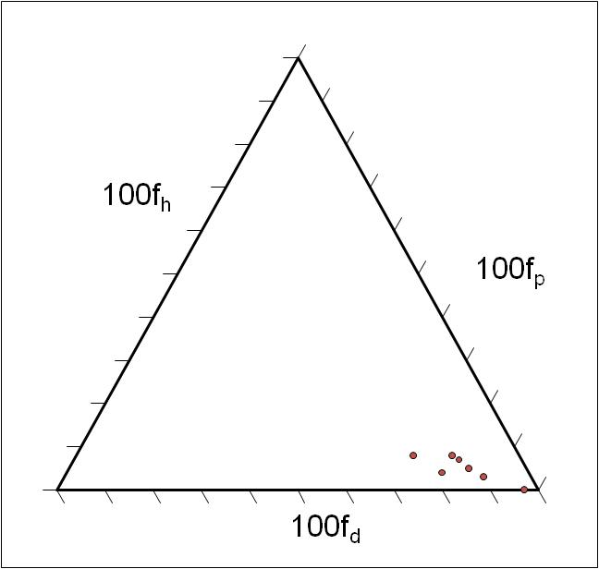
Κατηγορίες διαλυτών: αρωματικοί υδρογονάνθρακες
βενζόλιο
ναφθαλίνιο
τολουόλιο
ξυλένιο
Benzene | 8 | 78 | 14
Toluene | 7 | 80 | 13
o-Xylene | 5 | 83 | 12
Naphthalene | 8 | 70 | 22
Styrene | 4 | 78 | 18
Ethylbenzene | 3 | 87 | 10
p-Diethyl benzene | 0 | 97 | 3

Slide 10
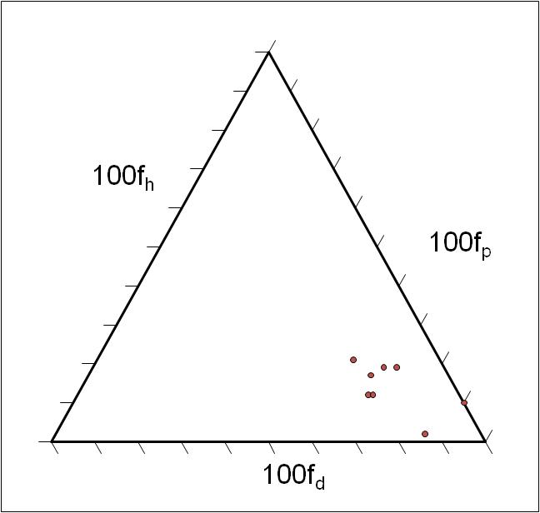
Κατηγορίες διαλυτών: χλωριωμένοι διαλύτες
1,1,1-τριχλωροαιθάνιο
διχλωρομεθάνιο
Methylene chloride | 21 | 59 | 20
Ethylene dichloride | 19 | 67 | 14
Chloroform | 12 | 67 | 21
Trichloroethylene | 12 | 68 | 20
Carbon tetrachloride | 2 | 85 | 13
1,1,1 Trichloroethane | 19 | 70 | 11
Chlorobenzene | 17 | 65 | 8
Trichlorotrifluoroethane | 10 | 90 | 0
χλωροφόρμιο
τετραχλωράνθρακας
Notes:
Methylene chloride 21 59 20
Ethylene dichloride 19 67 14
Chloroform 12 67 21
Trichloroethylene 12 68 20
Carbon tetrachloride 2 85 13 1,1,1
Trichloroethane 19 70 11
Chlorobenzene 17 65 8
Trichlorotrifluoroethane 10 90 0

Slide 11
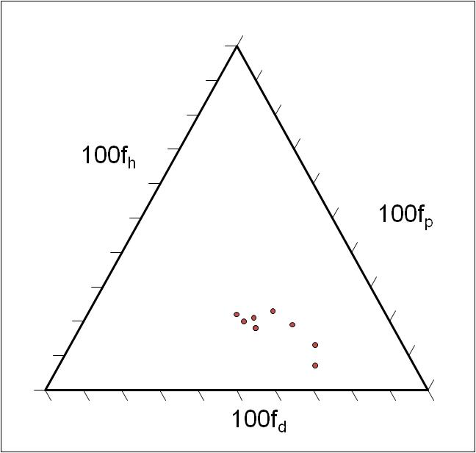
Κατηγορίες διαλυτών: αιθερικοί διαλύτες
Methyl carbitol
Methyl Cellosolve
(μονο-μεθυλαιθέρας γλυκόλης)
carbitol
THF
διαιθυλαιθέρας
Diethyl ether | 13 | 64 | 23
Tetrahydrofuran (THF) | 19 | 55 | 26
Dioxane | 7 | 67 | 26
Methyl Cellosolve | 22 | 39 | 39
Cellosolve 8 | 20 | 42 | 38
Butyl Cellosolve | 18 | 46 | 36
Methyl Carbitol | 21 | 44 | 35
Carbitol ® | 23 | 48 | 29
Butyl Carbitol | 18 | 46 | 36
Butyl Cellosolve
διοξάνιο
Notes:
Methyl Cellosolve (μονο-μεθυλαιθέρας γλυκόλης) -- (2-μεθοξυ-αιθανόλη)
Butyl Cellosolve μονο-βουτυλαιθέρας γλυκόλης
Methyl Carbitol Diethyleneglycol monomethyl ether
Carbitol Diethyleneglycol monoethyl ether

Slide 12
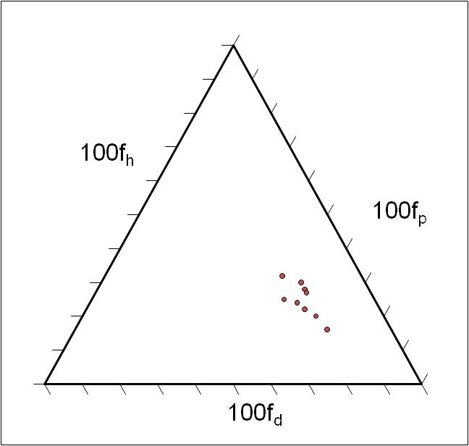
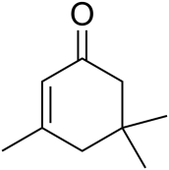
Κατηγορίες διαλυτών: κετονικοί διαλύτες
ΜΕΚ
κυκλοεξανόνη
ακετόνη
Acetone | 32 | 47 | 21
Methyl ethyl ketone | 30 | 53 | 17
Cyclohexanone | 28 | 55 | 17
Diethyl ketone | 27 | 56 | 17
Mesityl oxide | 24 | 55 | 21
Methyl isobutyl ketone | 22 | 58 | 20
Methyl isoamyl ketone | 20 | 62 | 18
Isophorone | 25 | 51 | 24
Di-isobutyl ketone | 16 | 67 | 17
ισοφορόνη
μεσιτυλοξείδιο
διισοβουτυλο-κετόνη
Notes:
Mesityl oxide is a α,β-Unsaturated ketone with the formula CH₃C(O)CH=C(CH₃)₂. This compound is a colorless, volatile liquid with a strong peppermint odor.
Isophorone is an α,β-unsaturated cyclic ketone, a colorless to yellowish liquid with a characteristic peppermint-like smell

Slide 13
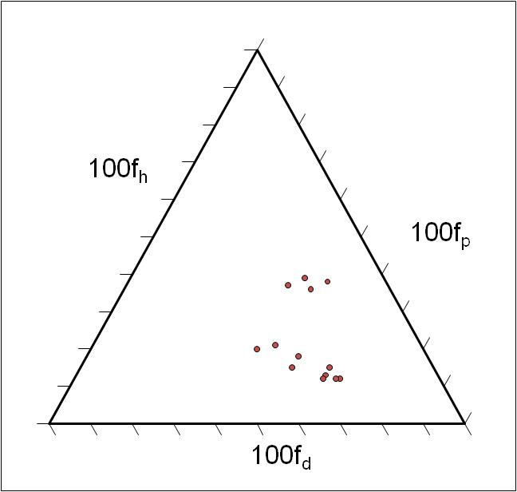
Κατηγορίες διαλυτών: εστερικοί διαλύτες
οξικός μεθυλεστέρας
Methyl acetate | 36 | 45 | 19
Propylene carbonate | 38 | 48 | 14
Ethyl acetate | 18 | 51 | 31
Trimethyl phosphate | 37 | 39 | 24
Diethyl carbonate | 12 | 64 | 24
Diethyl sulfate | 39 | 42 | 19
n-Butyl acetate | 13 | 60 | 27
Isobutyl acetate | 15 | 60 | 25
Isobutyl isobutyrate | 12 | 63 | 25
Isoamyl acetate | 12 | 60 | 28
Cellosolve® acetate | 15 | 51 | 34
Ethyl lactate | 21 | 44 | 35
Butyl lactate | 20 | 40 | 32
Ethyl lactate
Butyl lactate
οξικός αιθυλεστέρας
Cellosolve acetate
Οξικός ισοαμυλεστέρας

Slide 14
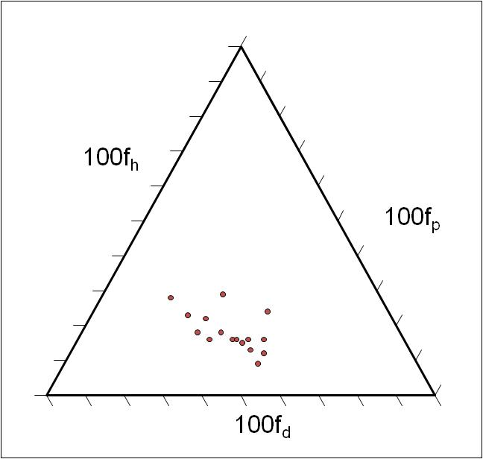
Κατηγορίες διαλυτών: αλκοόλες
μεθανόλη
Η₂Ο
διαιθυλενο-γλυκόλη
Methanol | 22 | 30 | 48
Ethanol | 18 | 36 | 46
1-Propanol | 16 | 40 | 44
2-Propanol | 16 | 41 | 43
1-Butanol | 15 | 43 | 42
2-Butanol | 16 | 44 | 40
Benzyl alcohol | 16 | 48 | 36
Cyclohexanol | 12 | 50 | 38
n-amyl alcohol | 13 | 46 | 41
Diacetone alcohol | 24 | 45 | 31
2-Ethyl-1-hexanol | 9 | 50 | 41
Ethylene glycol | 18 | 30 | 52
Glycerol | 23 | 25 | 52
Propylene glycol | 16 | 34 | 50
Diethylene glycol | 29 | 31 | 40
Η2Ο | 28 | 18 | 54
n-αμυλική αλκοόλη
Βενζυλική αλκοόλη
κυκλοεξανόλη
αιθανόλη
προπανόλη-1

Slide 15
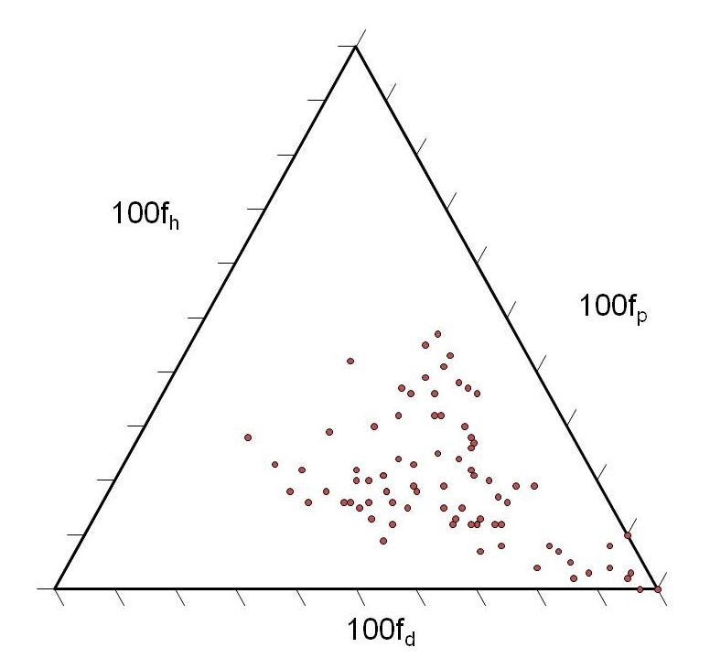
Παράδειγμα διαλυτοποίησης : κερί μέλισσας
Το κερί μέλισσας έχει περίπλοκη σύσταση (υδρογονάνθρακες, λιπαροί εστέρες, ανώτερες αλκοόλες, κλπ.) που ποικίλλει.
Για αυτό το λόγο, λέμε ότι έχει περιοχή ή «παράθυρο» διαλυτότητας που φαίνεται στο σχήμα.
Κερί μέλισσας

Slide 16
Παράδειγμα διαλυτοποίησης : γομαλάκα
Η γομαλάκα, είναι επίσης φυσικό υλικό με περίπλοκη σύσταση που ποικίλλει.
Το «παράθυρο» διαλυτότητας φαίνεται στο σχήμα.
γομαλάκα

Slide 17
Η αναγκαιότητα για υδατικά μέσα
Η αφαίρεση «δύσκολων» υλικών (φυσικά και συνθετικά πολυμερή και ρητίνες) με οργανικούς διαλύτες συχνά συναντά προβλήματα :
Η χρήση διαλυτών δεν συνοδεύεται πάντα από την μέγιστη επιλεκτικότητα
Διόγκωση υμενίων ρητίνης που δεν αποτελούν στόχο: μείωση της μηχανικής αντοχής τους
Οι περισσότεροι οργανικοί διαλύτες είναι τοξικοί
Αρκετοί οργανικοί διαλύτες προκαλούν προβλήματα όταν αποβάλλονται στο περιβάλλον

Slide 18
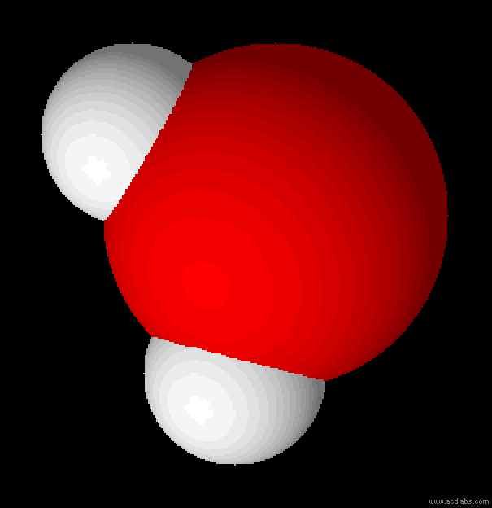
Το νερό
Το μόριο του νερού είναι μικρό, αλλά με πολλές ιδιαιτερότητες.
Γωνία 105.5°.
Εμφάνιση φορτίων.
Μεγάλη διπολική ροπή.
Ισχυρές διαμοριακές δυνάμεις (δεσμοί υδρογόνου).
μ
δ+
δ-
δ-
105.5°
δ+

Slide 19
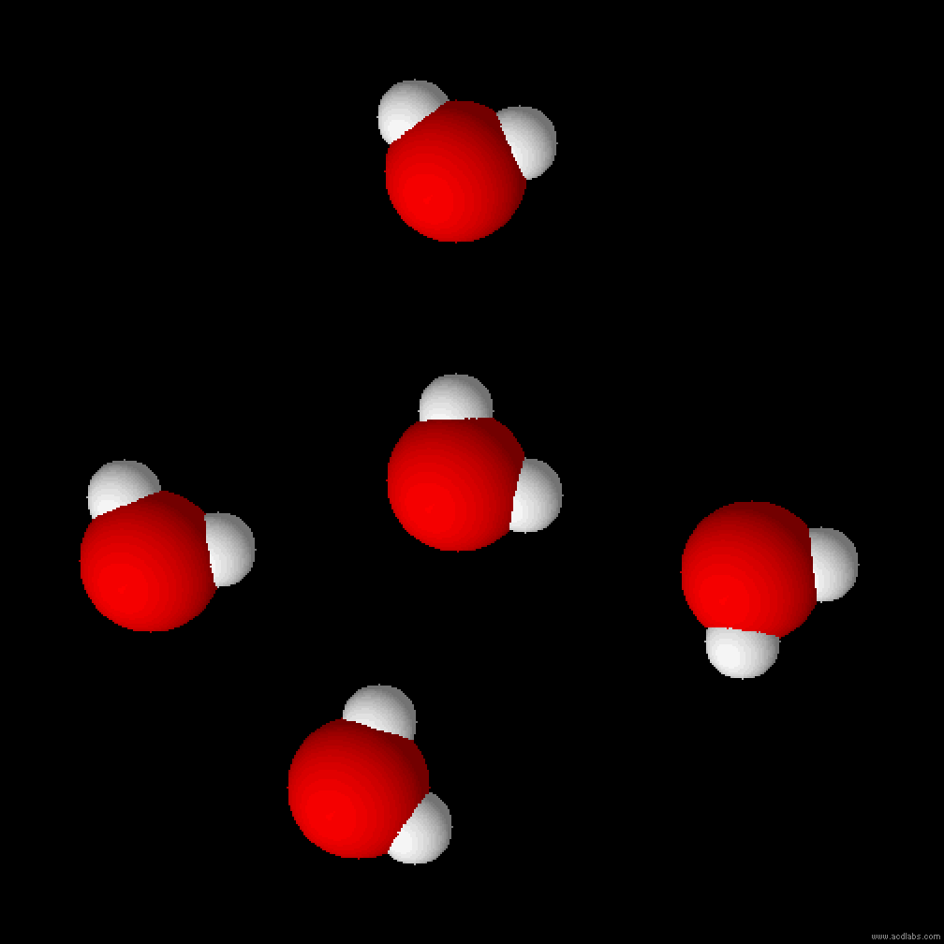
Η δομή του νερού
Πολλά μόρια του νερού αποκτούν δυναμική οργάνωση με τη βοήθεια των δεσμών υδρογόνου.
Δημιουργία «δικτύων» στην υγρή φάση.
Δεσμοί υδρογόνου

Slide 20
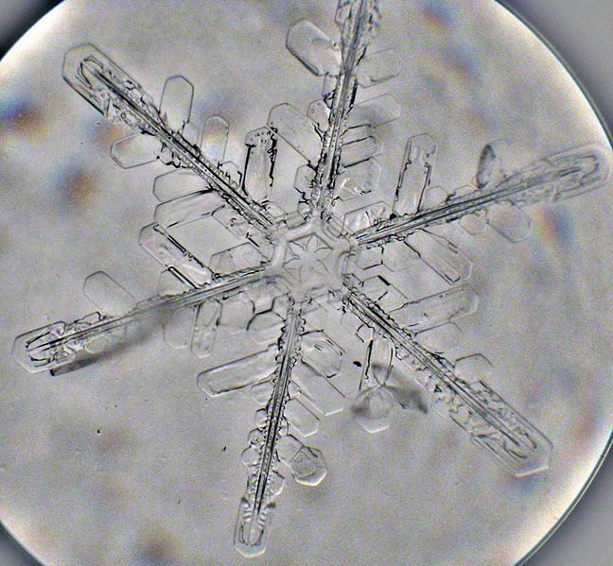
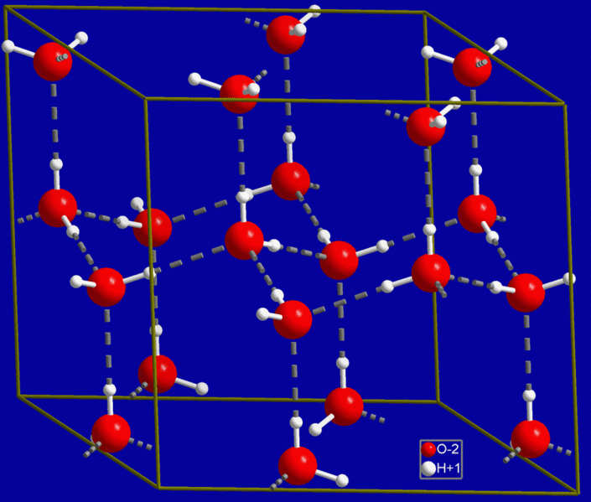
Η δομή του πάγου
Τα μόρια του νερού σε θερμοκρασία <100°C ακινητοποιούνται σε θέσης τετραεδρικής διάταξης
“Snowflake - Microphotograph by artgeek”, by Jacopo Wertheravailable under CC BY-SA 2.0
“Hex ice”, by Glazo available under Public Domain

Slide 21
Το νερό ως διαλύτης
Το νερό μπορεί να διαλυτοποιεί υλικά που απαρτίζονται από ανόργανες χημικές ενώσεις (κυρίως ιοντικές), αλλά και από οργανικά μόρια.
Η απλούστερη περίπτωση διαλυτοποίησης στο νερό, είναι εκείνη των ανόργανων αλάτων.
Η διαλυτοποίηση των αλάτων συμβαίνει μέσω της διάστασής τους σε ιόντα.
Κρύσταλλος NaCl
(στις 2 διαστάσεις)
Na⁺
Cl⁻

Slide 22
Πώς επιτυγχάνεται η ενυδάτωση των ιόντων;
Τα ιόντα προκαλούν την αναδιάρθρωση της δομής του (υγρού) νερού.
Κάθε ιόν περιστοιχίζεται από ένα αριθμό μορίων νερού, σχηματίζοντας τη σφαίρα (ή κλωβό) ενυδάτωσης.
Σχηματίζεται το ιόν Na⁺(aq) ή [Na(H₂O)₆]⁺
Πρώτη σφαίρα ενυδάτωσης
Δεύτερη σφαίρα ενυδάτωσης
(ασαφής και ασταθής)
Αναδημιουργία από : “Na+H2O”, by Leyo available under Public Domain

Slide 23
Ενέργεια ενυδάτωσης ιόντων
Για την αντίδραση : $M^{z+}(g)+{m H}_{2}O→{\left[M{\left(H_{2}O\right)}_{m}\right]}^{z+}$
Η ενθαλπία (ΔΗ_{υδ}<0) καλείται ενέργεια ενυδάτωσης του ιόντος Μ^{z+}.
Το [M(Η₂Ο)_{m}] ^{z+} συμβολίζεται και M^{z+}(aq).
ιόν | ΔH_{υδ} kJ/mol | ιόν | ΔH_{υδ} kJ/mol | ιόν | Δh_{υδ} kJ/mol
H⁺ | -1130 | Al³⁺ | -4665 | Fe³⁺ | -4430
Li⁺ | -520 | Be²⁺ | -2494 | F⁻ | -505
Na⁺ | -406 | Mg²⁺ | -1921 | Cl⁻ | -363
K⁺ | -322 | Ca²⁺ | -1577 | Br⁻ | -336
Rb⁺ | -297 | Sr²⁺ | -1443 | I⁻ | -295
Cs⁺ | -276 | Ba²⁺ | -1305 | ClO₄⁻ | -238
Cr²⁺ | -1904 | Mn²⁺ | -1841 | Fe²⁺ | -1946
Co²⁺ | -1996 | Ni²⁺ | -2105 | Cu²⁺ | -2100
Zn²⁺ | -2046 | Cd²⁺ | -1807 | Hg²⁺ | -1824

Slide 24
Εξώθερμες και ενδόθερμες διαδικασίες
Οι εξώθερμες διαδικασίες οδεύουν προς προϊόντα χαμηλότερης ενέργειας και συνεπώς, σταθερότερα.
Οι ενδόθερμες, προς προϊόντα ψηλότερης ενέργειας
Αρχική
κατάσταση
ΔΗ < 0
Τελική
κατάσταση
Τελική
κατάσταση
ΔΗ > 0
Αρχική
κατάσταση

Slide 25
Βιβλιογραφία
C. Tanford, The Hydrophobic Effect: Formation of Micelles and Biological Membranes. New York, NY: John Wiley & Sons Inc., 1973, ISBN 978-0-471-84460-0.
Horie, V., Materials for Conservation, Elsevier & Butterworth-Heinemann, 2nd Ed., Amsterdam 2010.
Holmberg K., Jonsson B., Kronberg B. and Lindman B., Surfactants and Polymers in Aqueous Solution, John Wiley and Sons, Chichester, England, 2003.
Wolbers Ρ., The Use of Water-Based Cleaning Systems on Fine Art Surfaces, Archetype, July, 1999.
Solvent Gels for Cleaning Works of Art: The Residue Question, V. Dorge (ed.), Research in Conservation, The Getty Conservation Institute, 2004.
Moncrieff, A. and Weaver, G; Science for Conservators Book 2: Cleaning. Conservation Unit/Routledge 1987.

Slide 26
Τέλος Ενότητας

Slide 27
Σημειώματα

Slide 28
Σημείωμα Αναφοράς
Copyright Τεχνολογικό Εκπαιδευτικό Ίδρυμα Αθήνας, Σταμάτης Μπογιατζής 2014. Σταμάτης Μπογιατζής. «Επιστήμη Υλικών ΙΙ (Θ). Ενότητα 4: Τριγωνικό Διάγραμμα Διαλυτότητας. Το νερό ως διαλύτης». Έκδοση: 1.0. Αθήνα 2014. Διαθέσιμο από τη δικτυακή διεύθυνση: ocp.teiath.gr.

Slide 29
Σημείωμα Αδειοδότησης
Το παρόν υλικό διατίθεται με τους όρους της άδειας χρήσης Creative Commons Αναφορά, Μη Εμπορική Χρήση Παρόμοια Διανομή 4.0 [1] ή μεταγενέστερη, Διεθνής Έκδοση. Εξαιρούνται τα αυτοτελή έργα τρίτων π.χ. φωτογραφίες, διαγράμματα κ.λ.π., τα οποία εμπεριέχονται σε αυτό. Οι όροι χρήσης των έργων τρίτων επεξηγούνται στη διαφάνεια «Επεξήγηση όρων χρήσης έργων τρίτων».
Τα έργα για τα οποία έχει ζητηθεί άδεια αναφέρονται στο «Σημείωμα Χρήσης Έργων Τρίτων».
[1] http://creativecommons.org/licenses/by-nc-sa/4.0/
Ως Μη Εμπορική ορίζεται η χρήση:
που δεν περιλαμβάνει άμεσο ή έμμεσο οικονομικό όφελος από την χρήση του έργου, για το διανομέα του έργου και αδειοδόχο
που δεν περιλαμβάνει οικονομική συναλλαγή ως προϋπόθεση για τη χρήση ή πρόσβαση στο έργο
που δεν προσπορίζει στο διανομέα του έργου και αδειοδόχο έμμεσο οικονομικό όφελος (π.χ. διαφημίσεις) από την προβολή του έργου σε διαδικτυακό τόπο
Ο δικαιούχος μπορεί να παρέχει στον αδειοδόχο ξεχωριστή άδεια να χρησιμοποιεί το έργο για εμπορική χρήση, εφόσον αυτό του ζητηθεί.

Slide 30
Επεξήγηση όρων χρήσης έργων τρίτων
©
Δεν επιτρέπεται η επαναχρησιμοποίηση του έργου, παρά μόνο εάν ζητηθεί εκ νέου άδεια από το δημιουργό.
διαθέσιμο με άδεια CC-BY
Επιτρέπεται η επαναχρησιμοποίηση του έργου και η δημιουργία παραγώγων αυτού με απλή αναφορά του δημιουργού.
διαθέσιμο με άδεια CC-BY-SA
Επιτρέπεται η επαναχρησιμοποίηση του έργου με αναφορά του δημιουργού, και διάθεση του έργου ή του παράγωγου αυτού με την ίδια άδεια.
διαθέσιμο με άδεια CC-BY-ND
Επιτρέπεται η επαναχρησιμοποίηση του έργου με αναφορά του δημιουργού.
Δεν επιτρέπεται η δημιουργία παραγώγων του έργου.
διαθέσιμο με άδεια CC-BY-NC
Επιτρέπεται η επαναχρησιμοποίηση του έργου με αναφορά του δημιουργού.
Δεν επιτρέπεται η εμπορική χρήση του έργου.
διαθέσιμο με άδεια CC-BY-NC-SA
Επιτρέπεται η επαναχρησιμοποίηση του έργου με αναφορά του δημιουργού
και διάθεση του έργου ή του παράγωγου αυτού με την ίδια άδεια.
Δεν επιτρέπεται η εμπορική χρήση του έργου.
διαθέσιμο με άδεια CC-BY-NC-ND
Επιτρέπεται η επαναχρησιμοποίηση του έργου με αναφορά του δημιουργού.
Δεν επιτρέπεται η εμπορική χρήση του έργου και η δημιουργία παραγώγων του.
διαθέσιμο με άδεια
CC0 Public Domain
Επιτρέπεται η επαναχρησιμοποίηση του έργου, η δημιουργία παραγώγων αυτού και η εμπορική του χρήση, χωρίς αναφορά του δημιουργού.
διαθέσιμο ως κοινό κτήμα
Επιτρέπεται η επαναχρησιμοποίηση του έργου, η δημιουργία παραγώγων αυτού και η εμπορική του χρήση, χωρίς αναφορά του δημιουργού.
χωρίς σήμανση
Συνήθως δεν επιτρέπεται η επαναχρησιμοποίηση του έργου.

Slide 31
Διατήρηση Σημειωμάτων
Οποιαδήποτε αναπαραγωγή ή διασκευή του υλικού θα πρέπει να συμπεριλαμβάνει:
το Σημείωμα Αναφοράς
το Σημείωμα Αδειοδότησης
τη δήλωση Διατήρησης Σημειωμάτων
το Σημείωμα Χρήσης Έργων Τρίτων (εφόσον υπάρχει)
μαζί με τους συνοδευόμενους υπερσυνδέσμους.

Slide 32
Χρηματοδότηση
Το παρόν εκπαιδευτικό υλικό έχει αναπτυχθεί στo πλαίσιo του εκπαιδευτικού έργου του διδάσκοντα.
Το έργο «Ανοικτά Ακαδημαϊκά Μαθήματα στο ΤΕΙ Αθήνας» έχει χρηματοδοτήσει μόνο την αναδιαμόρφωση του εκπαιδευτικού υλικού.
Το έργο υλοποιείται στο πλαίσιο του Επιχειρησιακού Προγράμματος «Εκπαίδευση και Δια Βίου Μάθηση» και συγχρηματοδοτείται από την Ευρωπαϊκή Ένωση (Ευρωπαϊκό Κοινωνικό Ταμείο) και από εθνικούς πόρους.

